Slide 1
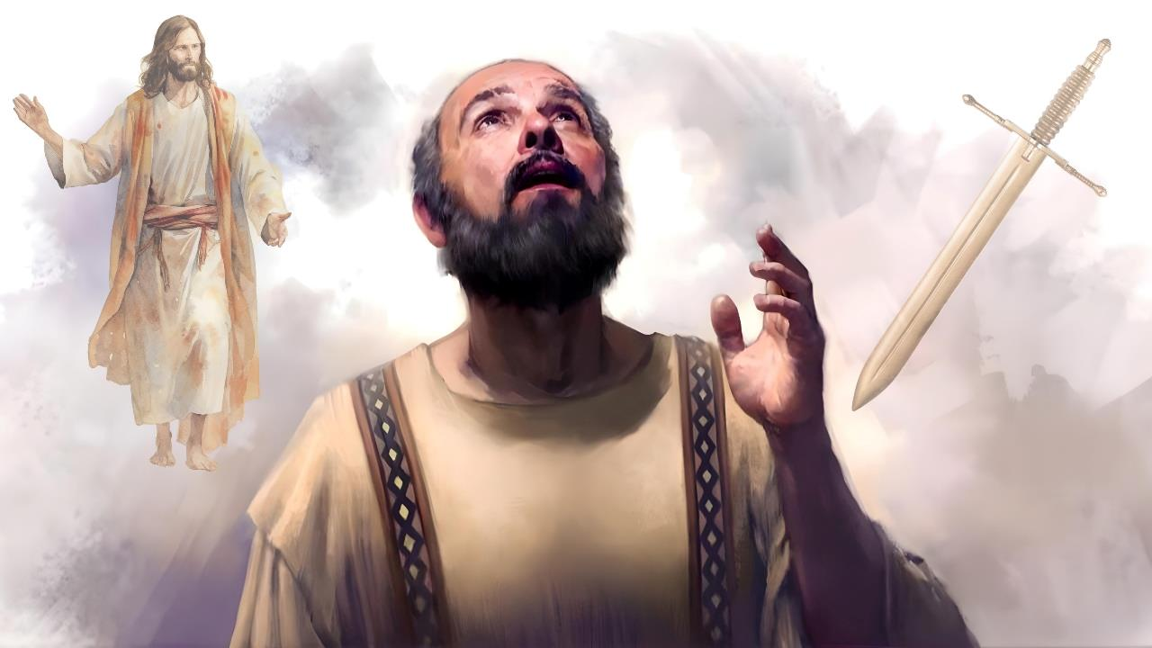
ຊີວິດ ແລະ ຄວາມຕາຍ
ບົດຮຽນທີ 3 ສໍາລັບສະບາໂຕທີ17 ມັງກອນ2026

Slide 2

“ເພາະວ່າຖ້າເຮົາມີຊີວິດ ພຣະຄຣິດເປັນຊີວິດນັ້ນ ຖ້າເຮົາຕາຍກໍ່ເປັນປະໂຫຍດແກ່ເຮົາ”
ຟລປ 1:21

Slide 3


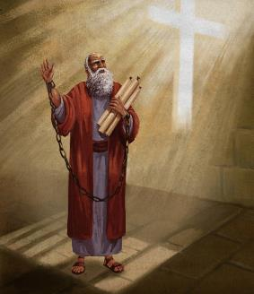


ອຈ ໂປໂລ ກໍາລັງລໍຖ້າການພິພາກສາຈາກຈັກກະພັດເນໂຣຜູ້ໂຫດຫ້ຽມ (Nero) . ອະນາຄົດຂອງລາວແມ່ນຂຶ້ນກັບອາລົມຂອງຈັກກະພັດ( ກາຍຊາ) ຫລາຍກວ່າຄວາມຍຸຕິທໍາ. (ເນໂຣ ບໍ່ໄດ້ປາກົດໃນພຣະຄໍາພີ ແຕ່ເຮົາສາມາດຮູ້ໄດ້ເພາະເພິ່ນແມ່ນຫົວໜ້າຂອງຈັກກະພັດໂຣມມັນ ໃນຊ່ວງນັ້ນ)
ແຕ່ ອຈ ໂປໂລ ຮູ້ວ່າຊະຕາກໍາຂອງລາວບໍ່ໄດ້ຢູ່ໃນມືຂອງ ເນໂຣຢ່າງແທ້ຈິງ ແຕ່ຢູ່ໃນມືຂອງພຣະເຈົ້າ. ເພາະສະນັ້ນ, ລາວຈຶ່ງໝັ້ນໃຈວ່າ, ໂດຍການອະທິຖານຈາກຜູ້ຄົນທີ່ມີຄວາມເຊື່ອຈາກຫລາຍໆໂບດເພື່ອລາວ ລາວຈະໄດ້ຮັບການປ່ອຍໂຕ.
ຢ່າງໃດກໍ່ຕາມ, ຖ້າວ່າຄວາມຕາຍຂອງເພິ່ນຈະເປັນປະໂຫຍດຕໍ່ຂ່າວປະເສີດ (ດັ່ງທີ່ເພິ່ນຖືກຄຸກຕັດອິດສະຫລະ), ເພິ່ນກໍ່ເຕັມໃຈທີ່ຈະສະຫລະຊີວິດຂອງເພິ່ນເພື່ອພຣະເຢຊູຄຣິດ.
ຢູ່ເພື່ອພຣະຄຣິດ ຫລື ຈະຕາຍເພື່ອພຣອົງ?
ອຈ ໂປໂລ ຍົກຍ້ອງພຣະເຢຊູຄຣິດ (ຟລປ 1:10-20, 25-26)
ຈະຢູ່ ຫລື ຈະຕາຍເພື່ອພຣະເຢຊູຄຣິດ? (ຟລປ 1:21-22)
ຄວາມຄິດ 2 ດ້ານ ຂອງ ອຈ ໂປໂລ (ຟລປ 1:23-24)
ການຢູ່ເພື່ອພຣະຄຣິດໝາຍຄວາມວ່າແນວໃດ?
ປະພຶດຕົນເອງໃຫ້ເໝາະສົມກັບພຣະຄຸນ (ຟລປ 1:27a)
ຕໍ່ສູ້ຮ່ວມກັນເພື່ອພຣະກິດຕິຄຸນ (Philippians 1:27b-30)

Slide 4

ຢູ່ເພື່ອພຣະຄຣິດ ຫລື ຕາຍເພື່ອພຣະອົງ?

Slide 5



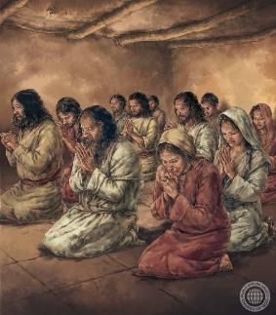
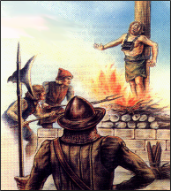
ອຈ ໂປໂລ ຍົກຍ້ອງພຣະເຢຊູຂຶ້ນ
“ເພາະເປັນຄວາມມຸ້ງມາດປາດຖະໜາ ແລະ ຄວາມຫວັງຂອງເຮົາວ່າ ເຮົາຈະບໍ່ມີຄວາມລະອາຍໃນສິ່ງໃດເລີຍ, ແຕ່ເມື່ອກ່ອນທຸກເທື່ອມີໃຈກ້າສະເໝີສັນໃດ ບັດນີ້ກໍຂໍໃຫ້ເປັນຢ່າງດຽວກັນສັນນັ້ນ ພຣະຄຣິດຈະຊົງຮັບພຣະກຽດຕິຍົດໃນຮ່າງກາຍຂອງເຮົາສະເໝີ ເຖິງແມ່ນເຮົາຈະມີຊີວິດຢູ່ ຫລື ຕາຍກໍຕາມ.” (ຟລປ 1:20)
ອຈ ໂປໂລຍິນດີກັບຄວາມທຸກທໍລະມານທີ່ລາວຜະເຊີນ, ເຊິ່ງມີຫລາຍຢ່າງ (ກລຊ. 1:24; 2 ຄຣທ. 11:23-27). ແນ່ນອນວ່າ, ລາວບໍ່ໄດ້ຍິນດີຍ້ອນເຫດຜົນດ້ວຍການຖືກຂົ່ມເຫັນ ແລະ ຖືກທໍລະມານເທົ່ານັ້ນ, ແຕ່ຍິນດີຍ້ອນການທີ່ລາວຖືກຂົ່ມເຫັງ ແລະ ຖືກທໍລະມານນັ້ນແມ່ນເພື່ອຜົນປະໂຫຍດຂອງຄຣິດຕະຈັກຂອງພຣະຄຣິດ (ກລຊ. 1:24b; 2 ຄຣທ. 11:28).
ໂດຍການໄດ້ຮັບການທຸກທໍລະມານຄືກັນກັບພຣະເຢຊູ—ແມ້ກະທັ້ງເຖິງແກ່ຄວາມຕາຍ, ອຈ ໂປໂລກໍ່ຍັງຍົກຍ້ອງພຣະເຢຊູ (ຟລປ. 1:20 ).
ໃນຈົດໝາຍຂອງລາວທີ່ສົ່ງຫາເມືອງຟິລິບປອຍ, ເພິ່ນໄດ້ເຮັດໃຫ້ຊັດເຈນວ່າໃນຂະນະນັ້ນລາວບໍ່ໄດ້ຄາດຫວັງວ່າຈະຍົກຍ້ອງພຣະເຢຊູດ້ວຍຄວາມຕາຍຂອງລາວ ແຕ່ມີຄວາມຫວັງວ່າ ໂດຍຜ່ານຄໍາອະທິຖານຂອງຄຣິດຕະຈັກ ແລະ ຜ່ານການເຮັດວຽກຂອງພຣະວິນຍານບໍຣິສຸດນັ້ນ ລາວຈະໄດ້ຮັບການປົດປ່ອຍ ແລະ ຮັບໃຊ້ພຣະຄຣິດຕໍ່ໄປດ້ວຍຊີວິດຂອງລາວ (ຟລປ 1:19, 25-26).
ເນື່ອງຈາກຄວາມຊົ່ວຮ້າຍທີ່ແຜ່ຫລາຍໃນໂລກຂອງພວກເຮົາ, ການດໍາເນີນຊີວິດຕາມແບບຢ່າງຂອງພຣະຄຣິດມັກຈະກ່ຽວຂ້ອງກັບການທົນທຸກທໍລະມານ ແບບດຽວກັນກັບພຣະອົງ ໃນບາງຄັ້ງກໍ່ຕ້ອງເສຍຊີວິດຄືກັບພຣະອົງ (2 ຕມທ 3:12).

Slide 6



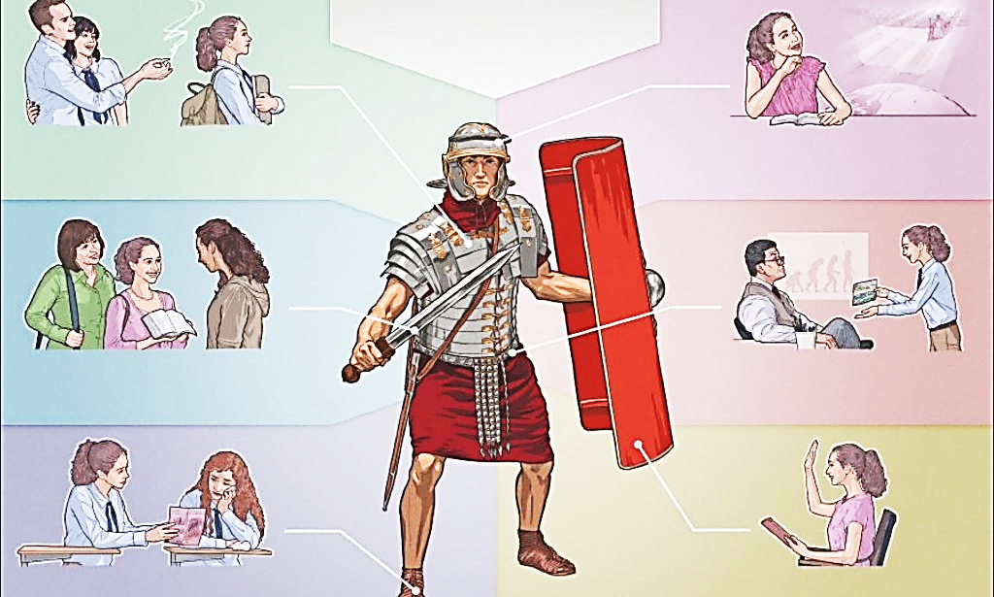

ຢູ່ເພື່ອພຣະຄຣິດ ຫລື ຈະຕາຍເພື່ອພຣະອົງ?
“ເພາະວ່າຖ້າເຮົາມີຊີວິດ ພຣະຄຣິດເປັນຊີວິດນັ້ນ ຖ້າເຮົາຕາຍກໍເປັນປະໂຫຍດແກ່ເຮົາ.” (ຟລປ 1:21)
ມື້ນີ້ຮາກເຫງົ້າຂອງຄວາມທໍລະມານທັງປວງແມ່ນຢູ່ທີ່ສົງຄາມຄັ້ງໃຫຍ່ລະຫວ່າງຄວາມດີ ແລະ ຄວາມຊົ່ວ, ລະຫວ່າງພຣະຄຣິດ ແລະ ຊາຕານ
ນີ້ແມ່ນສົງຄາມທາງດ້ານຈິດວິນຍານ, ເຊິ່ງຕ້ອງຕໍ່ສູ້ດ້ວຍອາວຸດຝ່າຍຈິດວິນຍານເຊັ່ນກັນ. ຜູ້ທີ່ຕິດຕາມຊາຕານໃຊ້ອາວຸດທີ່ຜິດຕໍ່ຜູ້ທີ່ເຊື່ອ (ຂີ້ຕົວະ, ວິພາກວິຈານ, ກົດດັນຈາກໝູ່ເພື່ອນ,...).
ແຕ່ວ່າພວກເຮົາໃຊ້ອາວຸດແຫ່ງຄວາມຈິງ ແລະ ຄວາມຊອບທໍາ (2 ຄຣທ. 6:4-7). ເຊິ່ງເປັນອາວຸດອັນຊົງພະລົງ “ເພື່ອທີ່ຈະທໍາລາຍປ້ອມປະການຂອງສັດຕູ” (2 ຄຣທ 10:3-5).
ແຕ່ແມ່ນຫຍັງຈະເກີດຂຶ້ນຖ້າວ່າໃນສົງຄາມແມ່ນຄວາມຕາຍຂອງຜູ້ຊອບທໍາ? ຕາມຄໍາກ່າວຂອງ ອຈ ໂປໂລ, ສິ່ງນີ້ແມ່ນຜົນດີ, ຜົນປະໂຫຍດຂອງພວກເຮົາ (ຟລປ. 1:21).
ສໍາລັບພວກເຮົາຜູ້ທີ່ສັດຊື່ຕໍ່ພຣະຄຣິດແລ້ວ, ຄວາມຕາຍເຮັດໃຫ້ພວກເຮົາພົ້ນຈາກນໍ້າມືຂອງສັດຕູ, ແລະ ປົດປ່ອຍພວກເຮົາອອກຈາກຄວາມທຸກທໍລະມານທັງປວງ (ສພສ. 14:32; ອຊຢ. 57:1).

Slide 7

ຂໍ້ຄິດເພີ່ມເຕີມ
ພຣະເຢຊູແມ່ນຄວາມໝາຍໃນການດໍາເນີນຊີວິດຂອງພວກເຮົາ ບໍ່ແມ່ນຕົນເອງ, ບໍ່ແມ່ນຄວາມສໍາເລັດ ຫລື ຄວາມສະດວກສະບາຍ
ທຸກໆມື້ທີ່ພວກເຮົາຢູ່ ແມ່ນເພື່ອພັນທະກິດຂອງພຣະອົງ, ເພື່ອພຣະນາມຂອງພຣະອົງ ບໍ່ແມ່ນຕົນເອງ
ການຕັດສິນໃຈ, ການປະພຶດ, ແລະ ການເຮັດສິ່ງຕ່າງໆຂອງພວກເຮົາ ຄວນຈະມາຈາກຕົວຢ່າງທີ່ພຣະອົງຊົງເຮັດໃຫ້ເຮົາຕິດຕາມ
ອຈ ໂປໂລບໍ່ໄດ້ຕ້ອງການທີ່ຈະໃຫ້ເຮົາຕາຍທັນທີ, ແຕ່ໝາຍຄວາມວ່າ:
-ໃນຖານະຜູ້ເຊື່ອ, ຄວາມຕາຍບໍ່ແມ່ນການສູນເສຍຊີວິດ ແຕ່ມັນເປັນການນໍາການພັກຜ່ອນ ແລະ ມີຄວາມຫວັງໃນການຟື້ນຄືນມາ ໃນວັນທີ່ພຣະເຢຊູສະເດັດກັບມາ.
ເຮົາບໍ່ຕ້ອງຢ້ານຄວາມາຍ ເພາະວ່າພຣະເຢຊູໄດ້ເອົາຊະນະຄວາມຕາຍແລ້ວ
ອຈ ໂປໂລເຊື່ອ ແລະ ໄວ້ວາງໃຈໃນພຣະເຢຊູຢ່າງສົມບູນ ແມ້ກະທັ້ງຄວາມຕາຍ ກໍ່ບໍ່ສາມາດແຍກພວກເຮົາອອກຈາກພຮະອົງໄດ້
ຊີວິດທີ່ມີພຣະເຢຊູບໍ່ແມ່ນຊີວິດທີ່ເສຍເວລາ, ຊີວິດທີ່ຕາຍໃນພຣະຄຣິດກໍ່ບໍ່ແມ່ນການສິ້ນສຸດ

Slide 8



ຄວາມຄິດ 2 ດ້ານ ຂອງອຈ ໂປໂລ
“ເຮົາລັ່ງເລໃຈຢູ່ໃນລະຫວ່າງສອງຝ່າຍນີ້ ຄືວ່າເຮົາມີຄວາມປາຖະໜາທີ່ຈະຈາກໄປເພື່ອຢູ່ກັບພຣະຄຣິດຊຶ່ງປະເສີດຫລາຍກວ່າ ແຕ່ການທີ່ເຮົາຍັງມີຊີວິດຢູ່ໃນຮ່າງກາຍນີ້ ກໍ່ເປັນສິ່ງຈໍາເປັນສໍາລັບພວກເຈົ້າຫລາຍກວ່ານັ້ນອີກ (ຟລປ 1:23-24 )
ເຖິງວ່າລາວຈະບໍ່ສາມາດຕັດສິນໃຈໄດ້, ແຕ່ລາວກໍ່ຍັງລັງເລເຖິງສອງທາງທີ່ເປັນໄປໄດ້ (ຟລປ. 1:23-24):
ການຈາກໄປ
ເພື່ອຢູ່ກັບພຣະເຢຊູ
ຍັງມີຊີວິດຢູ່
ເປັນຜົນປະໂຫຍດຕໍ່ຄຣິດຕະຈັກ
ການພິຈາລະນາຂໍ້ພຣະຄໍາພີຂໍ້ນີ້ພຽງຢ່າງດຽວ, ພວກເຮົາຈະເຂົ້າໃຈທັນທີວ່າ ອຈ ໂປໂລ ສອນວ່າ ຖ້າວ່າພວກເຮົາເສຍຊີດ ພວກເຮົາຈະໄດ້ໄປຢູ່ກັບພຣະຄຣິດໃນທັນທີ, ເຊິ່ງມັນຈະຂັດແຍ້ງກັບຂໍ້ພຣະຄໍາພີອື່ນໆ (ປຍຈ. 9:5; ພສສ. 6:5).
ໃນຈົດໝາຍສະບັບດຽວກັນກັບທີ່ລາວໄດ້ຂຽນໄປເຖິງຊາວຟິລິບປອຍ, ລາວບອກວ່າ ເພື່ອທີ່ຈະໄດ້ຢູ່ກັບພຣະຄຣິດ, ລາວຈະຕ້ອງລໍຖ້າເວລາແຫ່ງການຟື້ນຄືນຊີບ (ຟລປ. 3:8-11).
ໃນອີກໂອກາດໜຶ່ງ, ລາວໄດ້ປຽບທຽບຮ່າງກາຍ ກັບເຕັ້ນທີ່ຖືກທໍາລາຍ (ຕາຍ) ເພື່ອທີ່ຈະໄດ້ຮັບການສວມຄວາມເປັນອໍາມະຕະໃສ່ (2 ຄຣທ. 5:1-4). ຢ່າງໃດກໍ່ຕາມ, ລາວໄດ້ບອກວ່າສິ່ງນີ້ຈະເກີດຂຶ້ນໃນວັນສະເດັດກັບມາຄັ້ງທີສອງຂອງພຣະຄຣິດ, ບໍ່ແມ່ນເກີດຂຶ້ນໃນຂະນະທີ່ຕາຍ (1 ຄຣທ. 15:42, 51-54).

Slide 9

ການຢູ່ເພື່ອພຣະຄຣິດ
ໝາຍຄວາມວ່າແນວໃດ?

Slide 10


ຈົ່ງປະພຶດຕົນໃຫ້ສົມກັບພຣະກິດຕິຄຸນ
“ພຽງແຕ່ເຈົ້າທັງຫລາຍດໍາເນີນຊີວິດໃຫ້ສົມກັບຂ່າວປະເສີດເລື່ອງພຣະຄຣິດ” (ຟລປ 1:27)
ການສະແດງອອກ “ການປະພຶດຂອງທ່ານ” ຄໍານີ້ແມ່ນແປມາຈາກພາສາກຣິກ politeuomai, ເຊິ່ງມີິຄວາມໝາຍວ່າ “ດໍາເນີນຊີວິດໃນຖານະພົນລະເມືອງ” ອຈ ໂປໂລໄດ້ກະຕຸ້ນຊາວຟິລິບປອຍ (ລວມເຖິງພວກເຮົາພ້ອມ) ເພື່ອໃຫ້ພວກເຮົາດໍາເນີນການປະພຶດໃຫ້ສົມກັບເປັນພົນລະເມືອງແຫ່ງສະຫວັນ (ຟລປ . 3:20).
ຍາກຈົນຝ່າຍຈິດວິນຍານ
ອ່ອນໂຍນ
ຫິວກະຫາຍຄວາມຍຸຕິທໍາ
ເມດຕາ
ຈິດໃຈທີ່ບໍຣິສຸດ
ຜູ້ສ້າງສັນຕິສຸກ
ຍິນດີທີ່ຈະຫັນແກ້ມອີກຂ້າງໜຶ່ງໃຫ້ຕົບ
ຮັກສັດຕູ
ອວຍພອນຜູ້ທີ່ສາບແຊ່ງພວກເຮົາ
ເຮັດດີຕໍ່ຜູ້ທີ່ຊັງພວກເຮົາ
ມີຄວາມຮັກ ແລະ ຄວາມເອື້ອເຟື້ອເຜື່ອແຜ່
ມີຄວາມເມດຕາກະລຸນາ ແລະ ຖ່ອມໂຕ
ອື່ນໆ...
ໃນບົດເທດສະໜາຢູ່ທີ່ພູເຂົາ, ພຣະເຢຊູໄດ້ຊົງສອນພວກເຮົາວ່າ ພົນລະເມືອງຂອງສະຫວັນຄວນຈະດໍາເນີນຊີວິດແບບໃດ.
ເຮົາສາມາດສະຫລຸບໄດ້ຄື: “ແຕ່ຈົ່ງເຮັດຄວາມຍຸຕິທໍາ, ຈົ່ງຮັກຄວາມເມດຕາ, ແລະຍ່າງຢ່າງຖ່ອມໂຕກັບພຣະເຈົ້າ” (ມກ 6:8 )
ອຈ ໂປໂລໄດ້ໃຊ້ຄໍາແນະນໍານີ້ເປັນບົດນໍາໜ້າສູ່ຫົວຂໍ້ທີ່ລາວສົນໃຈຄື: ຄວາມເປັນໜຶ່ງດຽວຂອງຄຣິດຕະຈັກ.
ລາວຮູ້ວ່າຄວາມແຕກແຍກເກີດຈາກຄວາມທະນົງໂຕ ແລະ ການປະພຶດທີ່ບໍ່ເໝາະສົມຕໍ່ກັນແລະກັນ, ດັ່ງນັ້ນ ລາວຈຶ່ງກະຕຸ້ນໃຫ້ພວກເຮົາປະພຶດຕົນເອງໃຫ້ສົມສັກສີກັບຂ່າວປະເສີດ

Slide 11


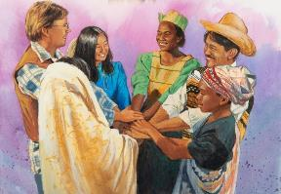
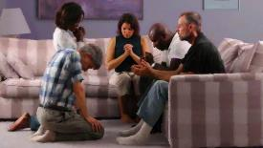
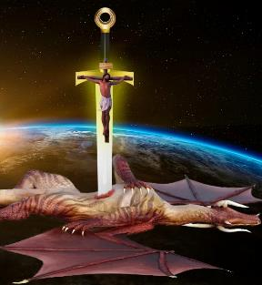

ຕໍ່ສູ້ຮ່ວມກັນເພື່ອພຣະກິດຕິຄຸນ
“…ເພື່ອວ່າຖ້າເຮົາມາຫາພວກເຈົ້າ ຫລື ບໍ່ມາກໍ່ຕາມ ເຮົາກໍ່ຈະໄດ້ຍິນຂ່າວຂອງພວກເຈົ້າວ່າ ເຈົ້າທັງຫລາຍຕັ້ງໝັ້ນຄົງຢູ່ເປັນນໍ້າໜຶ່ງໃຈດຽວກັນ ຕໍ່ສູ້ເໝືອນຢ່າງເປັນຄົນໆດຽວ ເພື່ອຄວາມເຊື່ອອັນເກີດຈາກຂ່າວປະເສີດນັ້ນ” (ຟລປ 1:27b)
ການເປັນຄົນຊອບທໍາ ແລະ ສັດຊື່ ບໍ່ໄດ້ໝາຍຄວາມວ່າຊີິວິດຈະປາສະຈາກຄວາມຂັດແຍ້ງ (ຟລປ. 1:30). ໃນທາງກົງກັນຂ້າມ, ໂຢບ ຜູ້ທີ່ພຣະເຈົ້າໄດ້ປະກາດວ່າ “ເປັນຜູ້ທີ່ຊັດສື່ ແລະ ດີບໍ່ມີທີ່ຕໍານິ” (Job 1:8), ກໍ່ຍັງຕ້ອງຜະເຊີນກັບຄວາມຂັດແຍ້ງອັນແສນເຈັບປວດຈາກຝີມືຂອງສັດຕູ.
ໃນສົງຄາມທີ່ພວກເຮົາກໍາລັງຜະເຊີນຢູ່, ຄວາມສາມັກຄີແມ່ນບົດບາດທີ່ສໍາຄັນ, ອຈ ໂປໂລ ໄດ້ໜູນໃຈໃຫ້ພວກເຮົາຮ່ວມກັນຕໍ່ສູ້ ເພື່ອປົກປ້ອງພຣະກິດຕິຄຸນ (ຟລປ. 1:27b).
ຄວາມສາມັກຄີນີ້ ຕ້ອງຄຽງຄູ່ໄປກັບການອະທິຖານ ແລະ ສຶກສາພຣະວັດຈະນະໄປພ້ອມກັນ (ອຟຊ 6:18; Phil. 2:16).
ເມື່ອພວກເຮົາຜະເຊີນກັບຄວາມຂັດແຍ້ງກັບຄວາມຊົ່ວຮ້າຍ, ພວກເຮົາຕ້ອງບໍ່ຫວາດກົວຜູ້ທີ່ຕໍ່ຕ້ານພວກເຮົາ (ຟລປ. 1:28). ຈົ່ງໃຫ້ພວກເຮົາຈື່ໄວ້ວ່າ ຊາຕານເປັນສັດຕູທີ່ຜ່າຍແພ້ແລ້ວ, ເພາະພຣະເຢຊູໄດ້ຊົງເປັນຜູ້ຊະນະທີ່ໄມ້ກາງແຂນແລ້ວ (ລກ 10:18; ກລຊ. 2:15).

Slide 12
ຂໍ້ຄິດເພີ່ມເຕີມ
ອຈ ໂປໂລໄດ້ເນັ້ນວ່າ ຕ້ອງມີຄວາມສາມັກຄີໃນທ່າມກາງຜູ້ທີ່ເຊື່ອຖື, ໜູນໃຈພວກເຂົາໃຫ້ຢືນຢັດໝັ້ນຄົງໃນຂ່າວປະເສີດທີ່ໄດ້ຮັບ.
ບໍ່ໃຫ້ເນັ້ນໄປທີ່ຄວາມພູມໃຈໃນຕົນເອງ, ແຕ່ວ່າຊ່ວຍກັນແບກພາລະຂອງຄຣິດຕະຈັກຮ່ວມກັນ. ສິ່ງເຫລົ່ານີ້ເປັນສິ່ງທີ່ພຣະເຢຊູໄດ້ຊົງອະທິຖານເພື່ອຜູ້ຕິດຕາມພຣະອົງ ແລະ ຊ່ວຍໃຫ້ພວກເຂົາມີຄວາມເຂັ້ມແຂງຂຶ້ນກ້າທີ່ຈະເປັນພຣະຍານໃຫ້ແກ່ຄຣິດຕະຈັກ ແລະ ໃຫ້ແກ່ໂລກ.
ຄຣິດສະຕຽນທີ່ຖືກຕ້ອງບໍ່ແມ່ນການຢູ່ເພື່ອຍົກຍໍຕົນເອງຂຶ້ນ, ແຕ່ເປັນການຖ່ອມຕົວເອງລົງເພື່ອຄົນອື່ນ. ສະແຫວງຫາຄວາມເປັນໜຶ່ງທາງດ້ານຈິດວິນຍານ ແລະ ໃຫ້ຄຸນສົມບັດຂອງພຣະເຢຊູໄດ້ຄັດເກົານິໄສເກົ່າຂອງເຮົາອອກ. ຖ້າວ່າພວກເຮົາຍ່າງໄປກັບພຣະອົງຢ່າງຖ່ອມໂຕກັບພຣະອົງ ແລະ ກັບຄົນອື່ນໆແລ້ວ ພວກເຮົາຈະກາຍເປັນພະຍານອັນຊົງພະລັງທີ່ສະທ້ອນເຖິງຄວາມຮັກຂອງພຣະອົງຕໍ່ມະນຸດ.

Slide 13
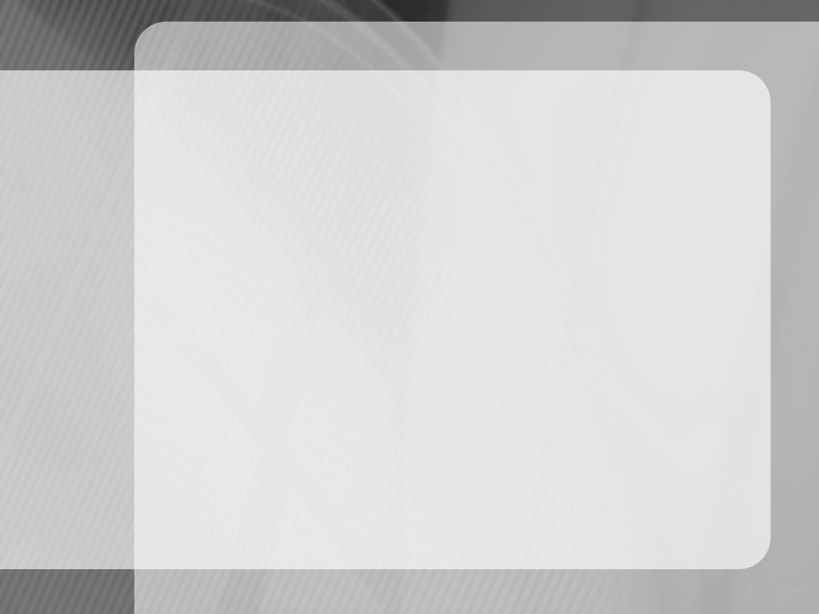
“ພວກເຮົາມີຊີວິດຢູ່ໃນສວນຂອງພຣະເຈົ້າມາຈັກປີແລ້ວ? ແລະ ເຮົາໄດ້ນໍາຜົນປະໂຫຍດອັນໃດມາຖວາຍພຣະອົງແດ່? ພວກເຮົາກໍາລັງຜະເຊີນໜ້າກັບສາຍພຣະເນດຂອງພຣະເຈົ້າທີ່ຊົງກວດກາພວກເຮົາໄດ້ແນວໃດ? ຄວາມຮັກຂອງພວກເຮົາໄດ້ເພີ່ມພູນຂຶ້ນຫລືບໍ່,ຄວາມເຄົາຣົບ, ຄວາມອ່ອນນ້ອມຖ່ອມໂຕໃນພຣະອົງ? ພວກເຮົາໄດ້ຊາບຊຶ້ງໃນພຣະເມດຕາຂອງພຣະອົງຫລືບໍ່? ພວກເຮົາສະແຫວງຫາທີ່ຈະເປັນຄົນທີ່ອວຍພອນໃຫ້ແກ່ຜູ້ຄົນອ້ອມຂ້າງພວກເຮົາບໍ? ພວກເຮົາໄດ້ເປີດເຜີຍພຣະວິນຍານບໍຣິສຸດໃຫ້ແກ່ຄົນໃນຄອບຄົວຂອງພວກເຮົາຫລືບໍ່? ພວກເຮົາໄດ້ສອນພຣະຄໍາຂອງພຣະອົງໃຫ້ແກ່ລູກຫລານຂອງພວກເຮົາ ແລະ ເຮັດໃຫ້ພວກເຂົາໄດ້ຮູ້ຈັກສິ່ງທີ່ພຣະອົງໄດ້ເຮັດແລ້ວຫລືບໍ່? ຄຣິດສະຕຽນຕ້ອງເປັນຕົວແທນຂອງພຣະເຈົ້າເຢຊູໂດຍການເປັນຄົນດີ ແລະ ເຮັດສິ່ງທີ່ດີ. ແລ້ວຊີວິດຈະເປັນດັ່ງນໍ້າຫອມ ທີ່ມີຄວາມໜ້າຮັກໃນອຸປະນິໄສ, ເຊິ່ງຈະສະແດງໃຫ້ເຫັນວ່າ ພວກເຮົາເປັນບຸດຂອງພຣະເຈົ້າ, ເປັນຜູ້ສືບທອດແຫ່ງສະຫວັນ”
EGW (You Shall Receive Power, December 10)

